Slide 1
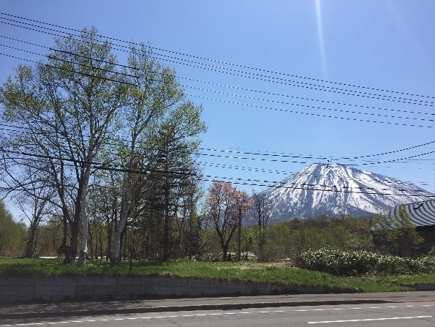
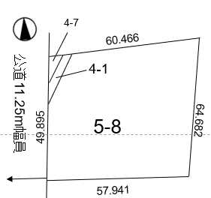
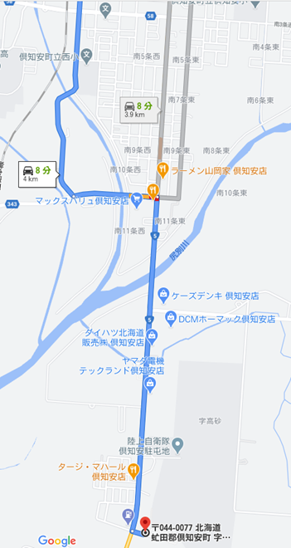
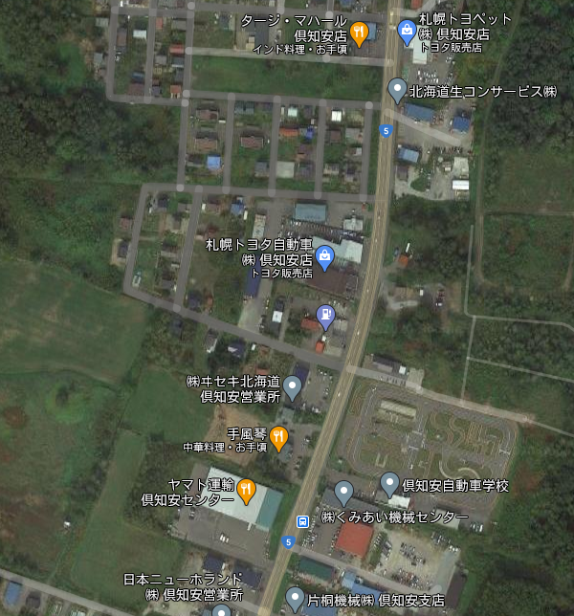
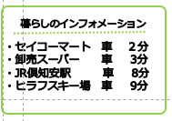
倶知安町・羊蹄山眺望良好！国道沿い・987坪 広土地
物件種目 | 売り土地
最適用途 | 住宅・商用地
最寄駅 | JR函館本線「倶知安」駅 車で8分
土地面積 | 3265.56㎡ （987.83坪）
価格 | ￥120,000,000【1億2千万円】 （3.3㎡単価 ￥121,400）
所在地 | 虻田郡倶知安町字比羅夫 5番8、4番1、4番7
交通 | ＪＲ函館本線線「倶知安」駅方面 自衛隊正門前バス停 徒歩2分
土地権利 | 所有権 | 地目 | 宅地、原野、雑種地
都市計画 | 区域外 | 用途地域 | ―
建ぺい率 | 50％ | 容積率 | 100％
他の法令 上の制限 | 倶知安町建築に関する指導要綱
地勢 |  | 引渡条件 | 現状優先
現況 |  | 引渡日 | 即日
接道状況 （角地・間口） | 西側11.25ｍ公道に間口49.895ｍ接する
設備 | 上水道、電気、個別プロパン、浄化槽要
学校区 | 西小学校（倶知安町南6条西3丁目13番地） 倶知安中学校（倶知安町北5条西2丁目1番地）
備考
【至倶知安駅】
物件
物件
※ 現況と相違ある場合は現況を優先します。
免許番号 北海道知事免許 石狩（3）第７３９２号
０１３６－５５－５４７７
■手数料：３％＋６万＋消費税
■取引態様：専任
■担当： 北橋
ダイニチキャピタル＆ホープ株式会社
TEL
０９０－１３８７－２２６８
ニセコ・倶知安支店 倶知安町北4条西3丁目2番2
FAX
０１３６－５５－５４３７
ウェブサイト：www.nisekoestate.com メール：kitahashi@d-hope.jp

